Slide 1
大数据导论
Big data fundamentals
（美）托马斯·埃尔 等著
机械工业出版社（2017年）

Slide 2
一、理解大数据

Slide 3
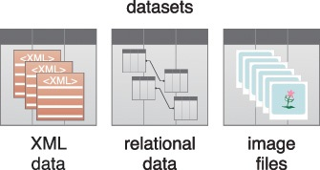
数据集

Slide 4

数据分析
Data Analysis
定义：通过处理数据，发现一些深层次知识、模式、关系、趋势的过程。
目标：做出更好的决策！
示例：相关性分析

Slide 5
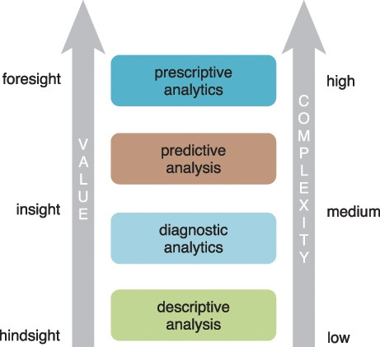
数据分析学
Data Analytics
复杂性从低到高：
描述性分析
诊断性分析
预测性分析
规范性分析

Slide 6
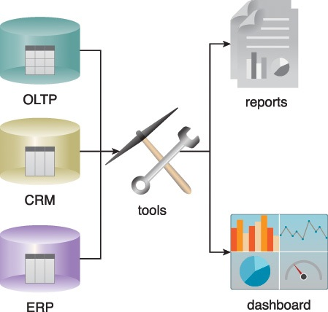
描述性分析
对过去的问答和总结。
• What was the sales volume over the past 12 months?
• What is the number of support calls received as categorized by severity and geographic location?
通常基于企业内部数据。
Notes:
联机事务处理OLTP（on-line transaction processing）。OLTP是传统的关系型数据库的主要应用，主要是基本的、日常的事务处理，例如银行交易。

Slide 7
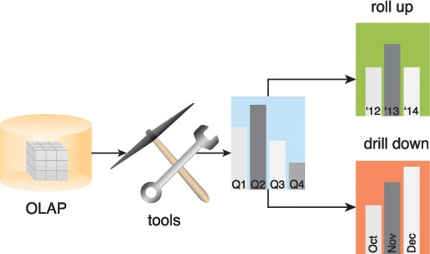
诊断性分析
寻求事情发生的原因。
• Why were Q2 sales less than Q1 sales?
• Why have there been more support calls originating from the Eastern region than from the Western region?
数据组成：通常源于多个渠道，有多个维度。
Notes:
联机分析处理OLAP（On-Line Analytical Processing）。OLAP是数据仓库系统的主要应用，支持复杂的分析操作，侧重决策支持，并且提供直观易懂的查询结果。

Slide 8
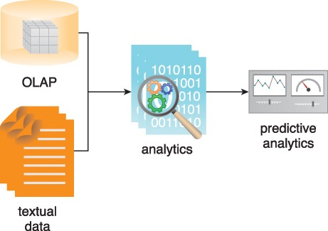
预测性分析
预测事件结果，规避风险。
• What are the chances that a customer will default on a loan if they have missed a monthly payment?
数据组成：大量历史数据、当前期望。

Slide 9
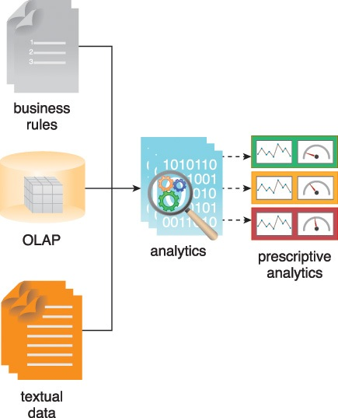
规范性分析
模拟多种情境，分析出最佳方案。
• Among three drugs, which one provides the best results?
• When is the best time to trade a particular stock?
信息来源最复杂，包括但不限于销售数据、用户信息、商业规则、政府公文、天气状况……

Slide 10
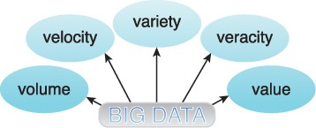
大数据特征
• volume
• velocity
• variety
• veracity
• value
容量
速率
多样性
真实性
价值

Slide 11
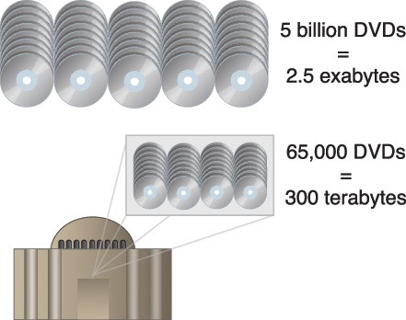
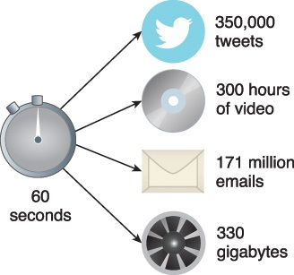
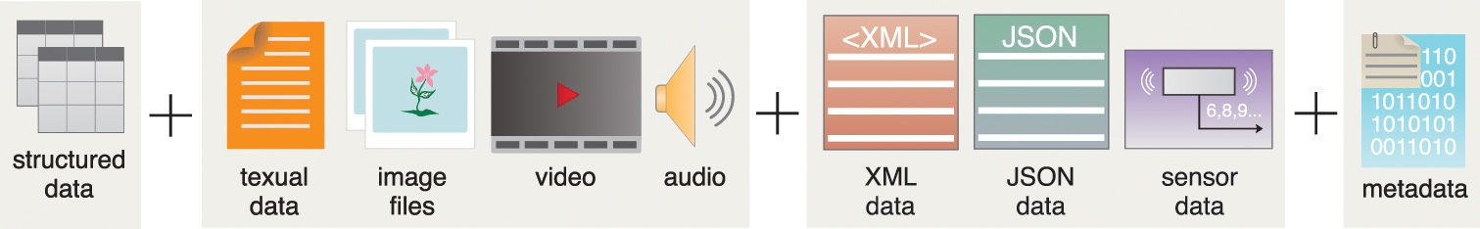

Slide 12
案例
ETI 保险公司

Slide 13
二、大数据应用的商业动机

Slide 14
传统的企业运营架构
高层审视公司业务运营情况
给主管发布行政指令
传递给一线员工
员工服务客户，并逐层向上反馈意见
高层优化运营模式，并评价员工绩效

Slide 15
市场动态
经济衰退
削减成本
转型升级

Slide 16
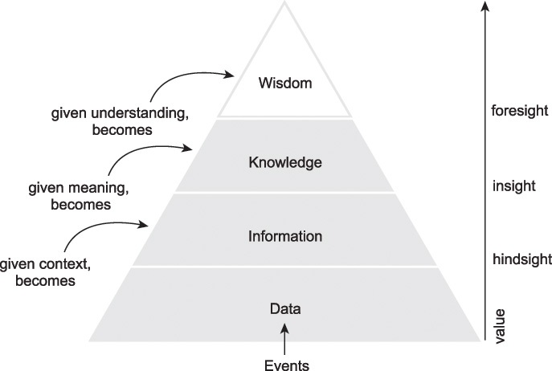
DIKW金字塔

Slide 17
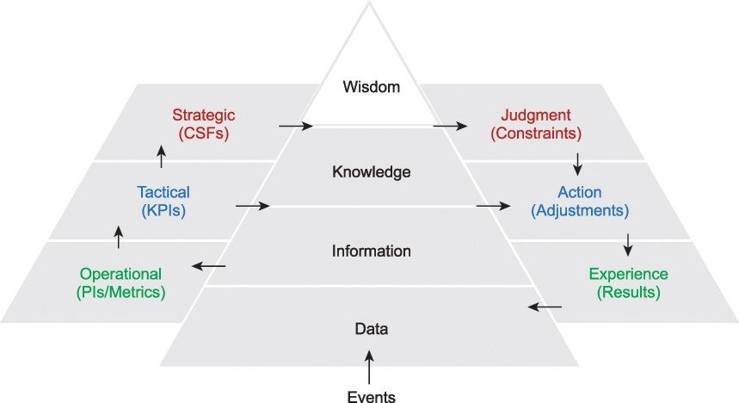
业务架构 & 业务流程管理
Notes:
CSF, 即英文Core Success Factors的缩写，是指成功关键因素，它是对乐园擅长的、对成功起决定作用的某个战略要素的定性描述。CSF由KPI进行定量.
KPI,即英文Key Performance Indicator的缩写，意思就是要达到健康的盈利状态的关键业绩指标。

Slide 18
信息与通讯技术 ICT
数据分析学
数字化
廉价技术和硬件
社交媒体
超连通社区与设备
云计算
科学方法
数据收集、共享
降低成本
用户反馈、CRM
物联网 IOT
大数据计算能力
Notes:
ICT: Information and Communications Technology 信息与通讯技术
IOT: Internet of Things 物联网

Slide 19
万物互联网 internet of Everything
万物互联（IoE）定义为将人，流程，数据和事物结合一起使得网络连接变得更加相关，更有价值。
IOE
Market
Business
BPMS
ICT
Notes:
联机分析处理OLAP（On-Line Analytical Processing）。OLAP是数据仓库系统的主要应用，支持复杂的分析操作，侧重决策支持，并且提供直观易懂的查询结果。

Slide 20
案例
ETI 保险公司

Slide 21
三、大数据采用及规划
Notes:
大数据项目的本质是战略性的（Strategic），由业务驱动（Business-driven）。

Slide 22
组织先决条件
Organization Prerequisites
大数据管理框架
完善的工作流程
优秀的职业技能
高质量的数据

Slide 23
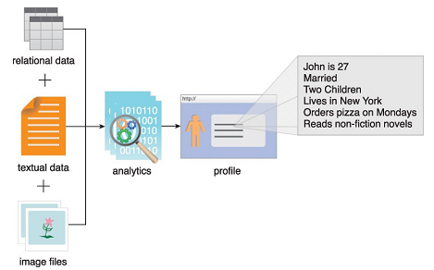
数据获取
注意隐私和安全问题！

Slide 24
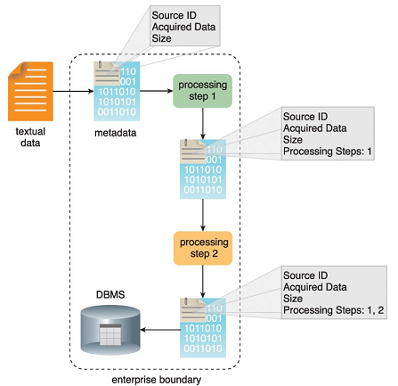
数据来源（可信度）

Slide 25
其他问题
实时支持
性能挑战
管理需求
方法论
……

Slide 26
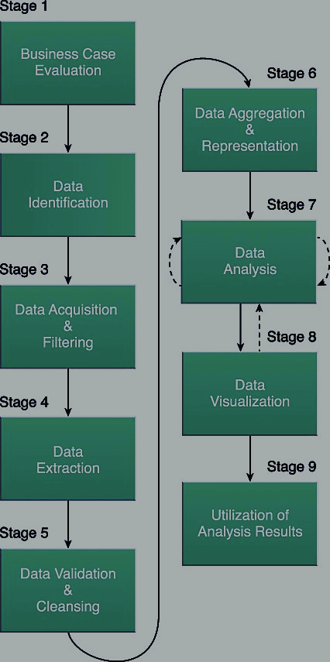
大数据分析的生命周期

Slide 27
1)商业案例评估
Business Case Evaluation
需要的资源
面临的挑战
获取KPI
判断是否为大数据问题
基本预算

Slide 28
2)数据标识
Data Identification
标识所需数据集、资源
数据集包括：内部、外部

Slide 29
案例
ETI 保险公司

